Slide 1

Главные
опасности
письма
Хлебникова Оксана Александровна,
учитель начальных классов
МАОУ Домодедовской СОШ № 4 с УИОП

Slide 2
Громко прозвенел звонок
– начинается урок.
Наши ушки на макушке.
Глазки широко открыты.
Слушаем, запоминаем,
ни минуты не теряем.

Slide 3
РАЗГАДАЙ КРОССВОРД
 |  |  |  |  | 6
 | 2
 |  | 3
 |  |  | 4 |  |  | 7
1 |  |  |  | 5
 |  |  |  |  |  |  | 8
4
7
1
5
8
6
2
3
4
7
1
5
8

Slide 4
РАЗБЕЙ СЛОВА НА ГРУППЫ
гриб | злит | воробей | наигралась | земля | небо | платье
пальто | решать | дубки | дразнится | побелели | слова | флаги

Slide 5
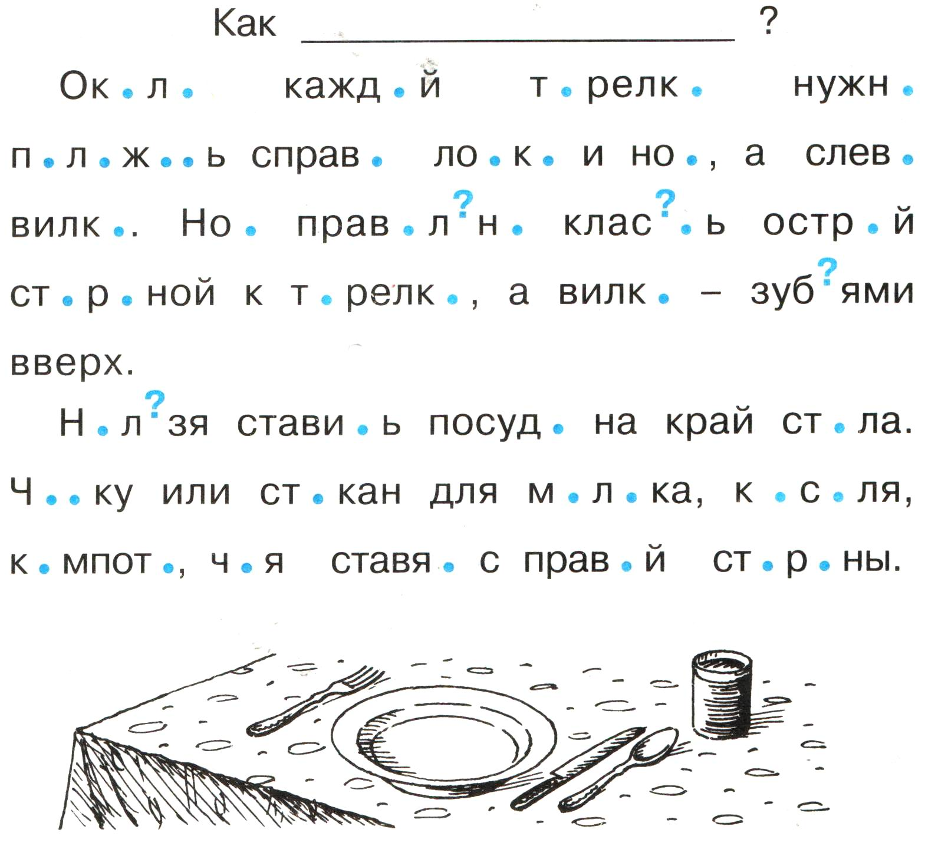

Slide 6
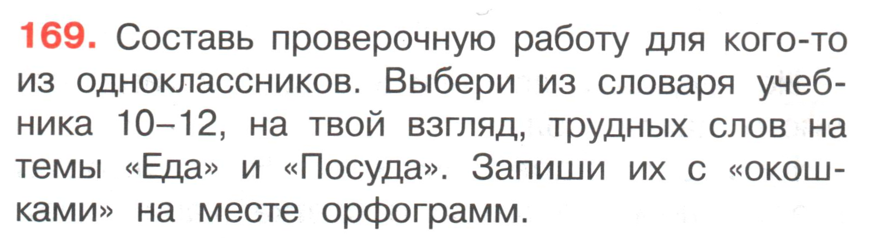

Slide 7

Знаток
2015

